Slide 1

PERTEMUAN AWAL DOSEN PRODI PENDIDIKAN MATEMATIKA
SEMESTER GANJIL T.A. 2025-2026
SITI MAYSARAH, MPd.
Medan, 03 September 2025

Slide 2
KONDISI TERKINI
Mahasiswa baru stambuk 2025 berjumlah 103 orang.
Mengalami penurunan sekitar 20% dari tahun sebelumnya yang berjumlah 129 orang.
Total kelas sebanyak 4 kelas (Ex.Mal CR.2.01 s.d. CR.2.04)
Total rombongan belajar sebanyak 12 rombel.
Perkuliahan dimulai pukul 07.00 WIB bagi semester I sampai dengan pukul 18.15 WIB bagi semester VII.
Alokasi waktu per SKS adalah 40 menit.
Jumlah SKS mengajar dosen tetap dengan tugas tambahan minimal 10 SKS.
Jumlah SKS mengajar dosen tetap dengan tidak tugas tambahan 16-18 SKS.
Jumlah SKS mengajar dosen tetap CPNS minimal 6 SKS.
Jumlah SKS mengajar dosen tetap belum edukatif minimal 10 SKS.

Slide 3
VISI & MISI PRODI PMM
VISI
Mengembangkan program studi unggul dalam menghasilkan pendidik matematika yang berkompeten, bermoral dan berkarakter islami berbasis transdisipiliner untuk menciptakan masyarakat pembelajar yang mandiri tahun 2035
MISI
Menyelenggarakan kegiatan pendidikan untuk menghasilkan lulusan tenaga pendidik matematika yang berprestasi, berkompeten, berkarakter Islami berbasis Wahdatul Ulum dengan pendekatan transdisipliner.
Melaksanakan penelitian, melakukan publikasi ilmiah dan memiliki kemampuan dalam menerapkan bidang pendidikan matematika berbasis Wahdatul Ulum dengan pendekatan transdisipliner.
Melakukan pengabdian pada masyarakat di bidang pendidikan matematika berbasis Wahdatul Ulum dengan pendekatan transdisipliner untuk mewujudkan masyarakat belajar mandiri.
Membangun kerjasama dengan berbagai pihak yang relevan pada tingkat nasional dan
internasional dalam mengembangkan pendidikan dan pembelajaran matematika.

Slide 4
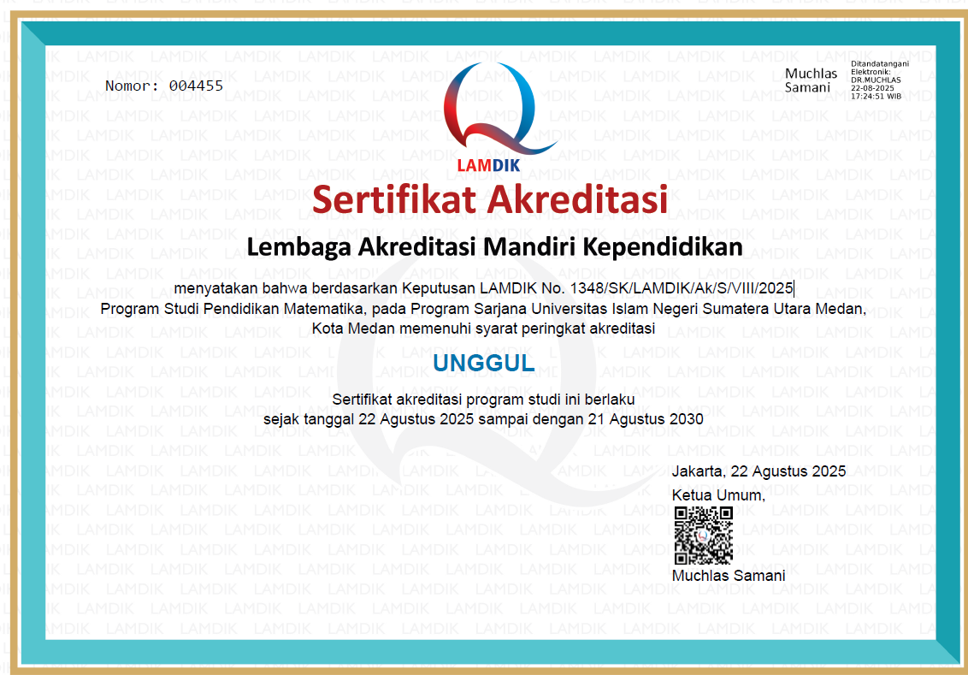
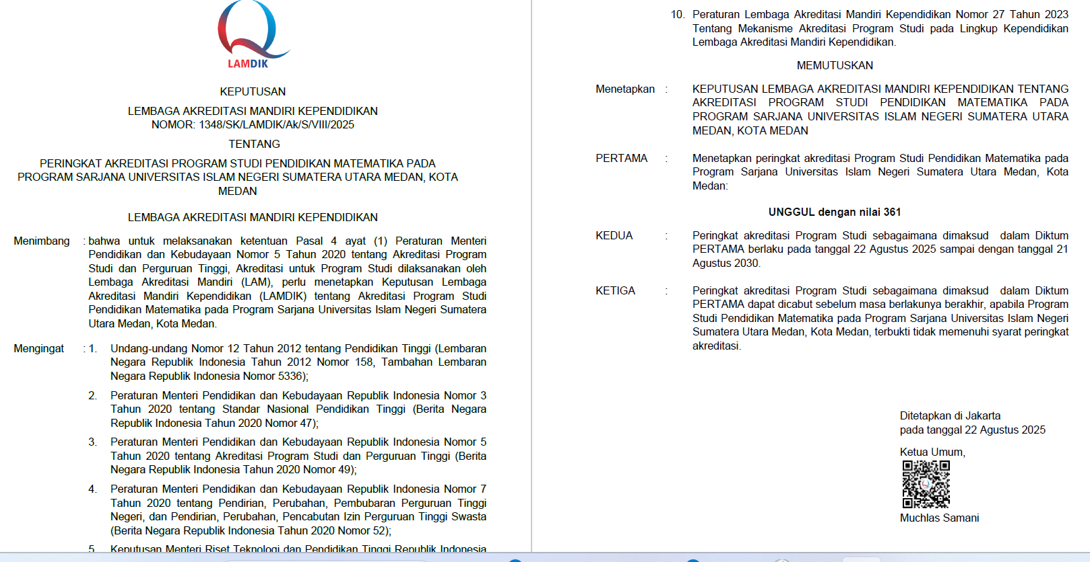
CAPAIAN
1. AKREDITASI PRODI

Slide 5
2. PENGEMBANGAN SDM
Jumlah dosen tetap Prodi PMM saat ini sebanyak 24 orang (2 orang tambahan mutasi dari IAIN Takengon, 2 orang CPNS, keluar mutasi 1 orang UIN Imam Bonjol). RDM terpenuhi 1:21 dengan jumlah mahasiswa aktif 495 orang.
Jenjang Pendidikan doktor 5 orang, magister 19 orang.
Sebanyak 8 orang dosen tetap PMM sedang mengambil studi S3. (6 orang S3 Pendidikan Matematika dan 2 orang S3 Teknologi Pendidikan)
Jabatan fungsional guru besar 1 orang, Lektor Kepala 4 orang, Lektor 14 orang, dan Asisten Ahli 5 orang.

Slide 6
3. PRESTASI DOSEN
Jumlah dosen yang berkegiatan tridarma di perguruan tinggi lain sebanyak 4 orang pada tahun 2025.
Jumlah dosen yang bekerja sebagai praktisi sebanyak 1 orang.
Jumlah dosen bersertifikasi sebanyak 17 orang. Terjadi penambahan 4 orang pada tahun 2024. Sedang proses 4 orang dosen di tahun 2025.
Rekognisi luaran penelitian dosen PMM pada tahun 2025 berupa jurnal nasional/internasional sebanyak 13 artikel dengan jumlah sitasi sebanyak 25.
Jumlah dosen PMM yang mendapatkan dana penelitian hibah BOPTN 2025 sebanyak 4 orang.

Slide 7
4. PRESTASI MAHASISWA
Jumlah lulusan sebanyak 113 orang pada tahun 2025.
Mahasiswa stambuk 2021 yang lulus tepat waktu (batas akhir sidang 31 Agustus 2025) sebanyak 53 orang dari 137 orang. Persentase lulus tepat waktu 39,41% dengan rata-rata IPK 3,73.
Jumlah mahasiswa yang berprestasi di luar kampus sebanyak 3 orang. Data 2025 belum ada prestasi mahasiswa tingkat nasional dan/atau internasional.

Slide 8
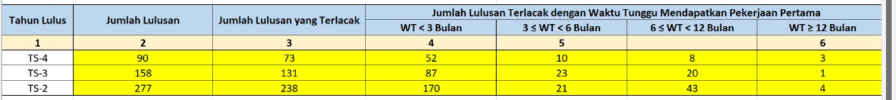
5. DAYA SERAP LULUSAN
Jumlah lulusan yang berhasil mendapat pekerjaan sebanyak 14 orang dari 32 orang lulusan. (data diambil dari lulusan Januari-Juni 2025).
Jumlah lulusan yang melanjutkan studi 0 orang.
Jumlah lulusan menjadi wiraswasta sebanyak 3 orang

Slide 9
7. KERJA SAMA DALAM DAN LUAR NEGERI
Jumlah kerjasama bidang pendidikan sebanyak 19 dengan Lembaga/ institusi Tingkat lokal, nasional, dan internasional.
Jumlah kerjasama bidang penelitian sebanyak 18 dengan Lembaga/ institusi Tingkat lokal, nasional, dan internasional.
Jumlah kerjasama bidang Pengabdian kepada Masyarakat (PkM) sebanyak 11 dengan Lembaga/ institusi Tingkat lokal, nasional, dan internasional.
Jumlah kerjasama bidang Pengembangan Kelembagaan: SDM, Sarana/Prasarana, Publikasi, HKI, Paten, Teknologi Pembelajaran, dll sebanyak 13 dengan Lembaga/ institusi Tingkat lokal, nasional, dan internasional.

Slide 10
HAMBATAN
Masih banyak ditemukan dosen yang tidak menyerahkan RPS, soal UTS dan UAS.
Masih ditemukan dosen yang terlambat masuk mengajar.
Ditemukan publikasi mahasiswa tugas akhir jurnal ke jurnal predator (Jurnal JUDIKA).
Ditemukan publikasi mahasiswa tugas akhir jurnal bukan pada rumah jurnal Pendidikan matematika.
Ditemukan data mahasiswa nyaris menyelesaikan studi 7 tahun. Jumlah mahasiswa stambuk 2018 yang mengikuti wisuda ke-86 ada 13 orang.

Slide 11
ANALISIS SWOT
STRENGHTS (KEKUATAN):
1. Akreditasi Prodi sudah unggul.
2. Jumlah dosen memadai. RDM 1:21
3. Kualifikasi akademik dosen baik. Doktor 5 orang, 8 orang sedang S3.
4. Jabatan fungsional dosen kompetetif.
5. Jumlah dosen bersertifikasi cukup tinggi.
6. Kualitas akademik mahasiswa baik.
7. Kerja sama luas dibidang tridarma dan kelembagaan.
8. Rekognisi penelitian cukup berkembang.
9. Daya serap lulusan sangat baik.
WEAKNESSES (KELEMAHAN):
1. Kelulusan tepat waktu masih belum optimal.
2. Kedisiplinan dosen dalam aspek akademik belum optimal.
3. Rekognisi penelitian belum optimal.
4. Publikasi tugas akhir mahasiswa kurang terarah.
5. Kurangnya sistem monitoring sehingga mahasiswa nyaris lulus 7 tahun.
6. Prestasi mahasiswa masih rendah.
OPPORTUNITIES (PELUANG):
1. Hibah dan pendanaan riset kompetitif terbuka luas, seperti BRIN, DRTPM, BOPTN, kerja sama luar negeri.
2. Dukungan universitas terhadap studi lanjut S3 dan sertifikasi dosen.
3. Tingginya kebutuhan guru dan tenaga kependidikan.
4. Kemudahan akses publikasi dan jejaring internasional.
5. Kebijakan MBKM dan IKU mendorong dosen & mahasiswa lebih aktif.
THREATS (ANCAMAN):
1. Persaingan antar PTN/PTS meningkat.
2. Publikasi di jurnal predator dapat mencoreng nama institusi.
3. Keterlambatan studi dapat berdampak pada akreditasi & beban pembelajaran.
4. Regulasi sertifikasi & jenjang jabfung semakin ketat.
5. Tuntutan Masyarakat terhadap kualitas lulusan semakin tinggi.

